Slide 1
Tuần 1
Bài 2: cà - cá

Slide 2
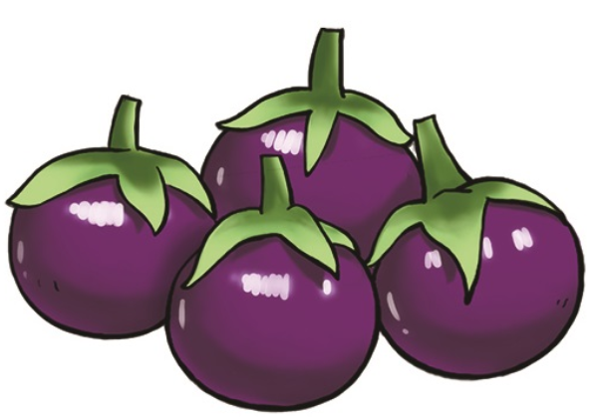
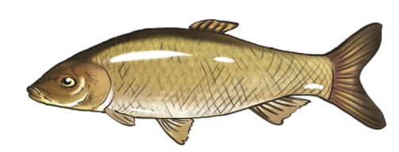
LÀM QUEN

Slide 3
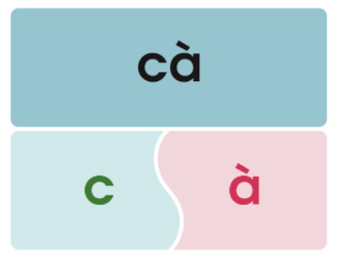
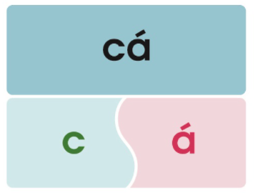
ĐÁNH VẦN

Slide 4
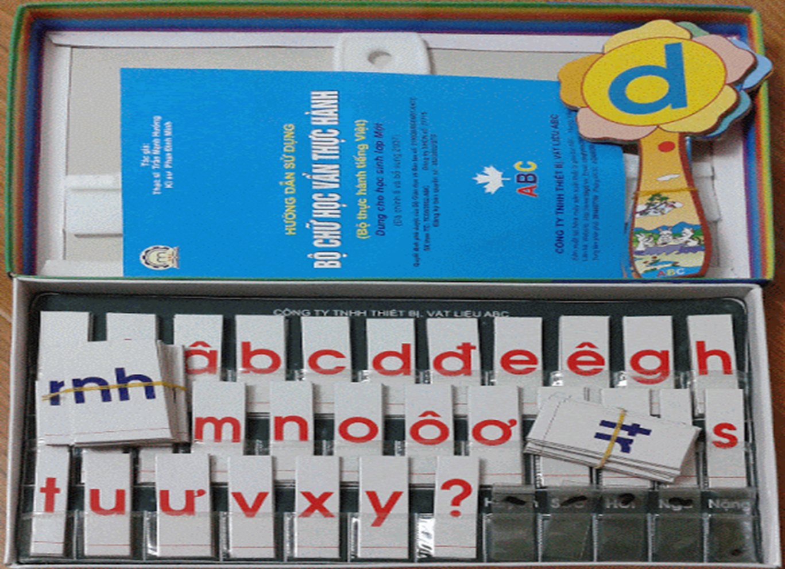
cà
cá

Slide 5
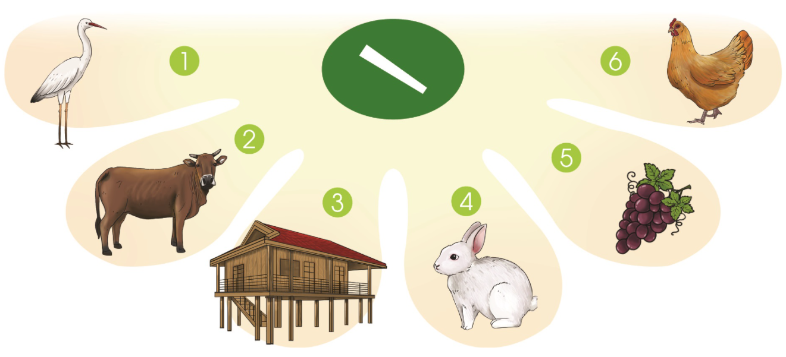
LUYỆN TẬP
Đố em tiếng nào có thanh huyền?

Slide 6
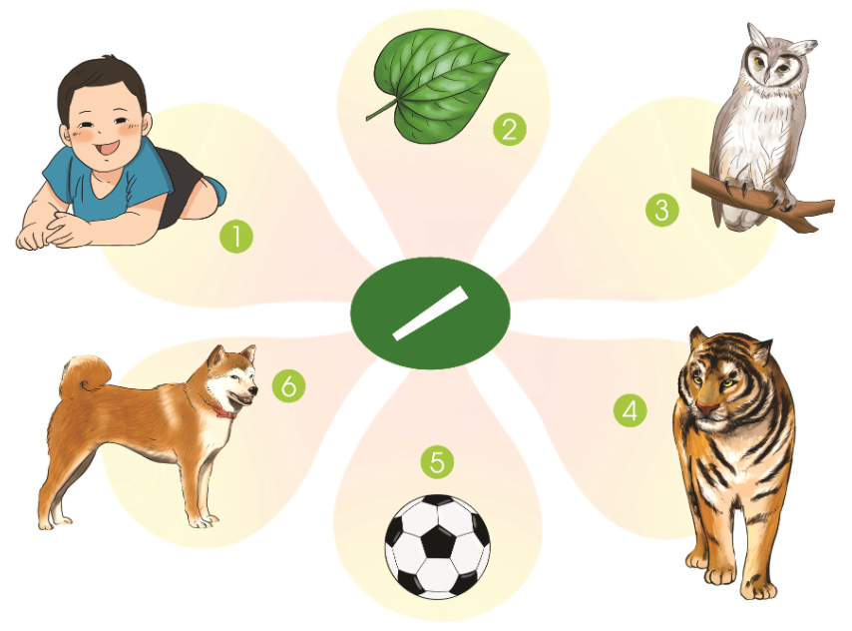
Đố em tiếng nào có thanh sắc?

Slide 7
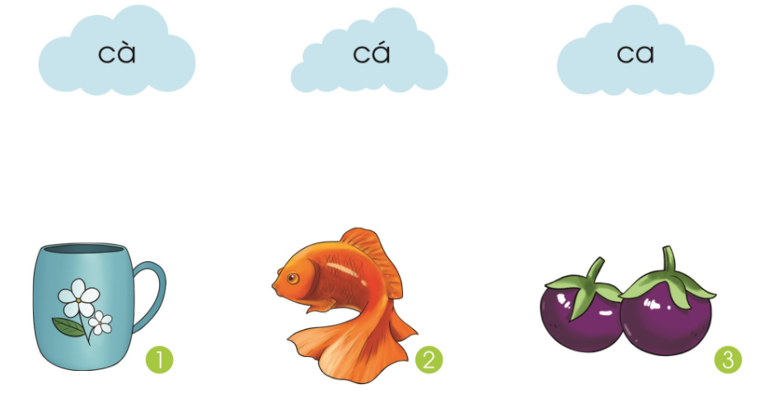
Tìm hình ứng với mỗi tiếng

Slide 8
TẬP VIẾT

